Slide 1
SDO framework 開發教材
Crystal Chiang
2018-09-01

Slide 2
大綱
一、專案介紹
二、第一次開發就上手
三、多國語系設定
四、麵包屑設定
五、系統管理設定
Table Of Content

Slide 3
專案介紹
1

Slide 4
專案介紹
1. 使用 ASP.NET C# 開發
2. 採用 MVC 架構
3. 建議使用 Visual Studio 2017 開發

Slide 5
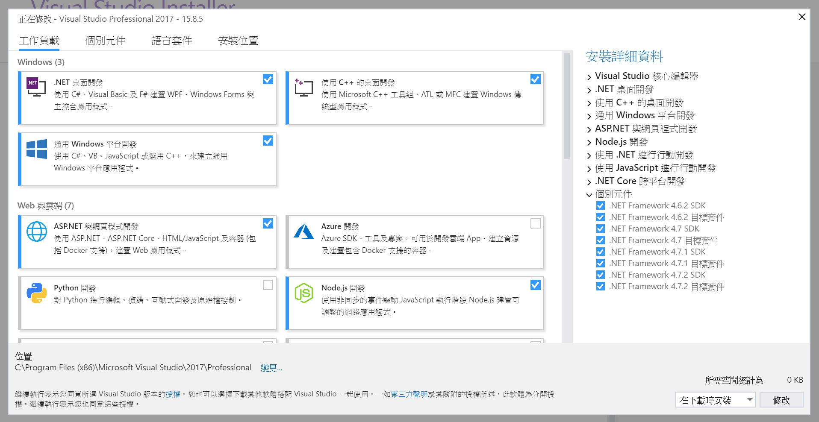
Visual Studio 2017 安裝設定
可勾選 ASP.NET與網頁程式開發即可
.NET Framework 需勾選4.7(含)以上版本

Slide 6
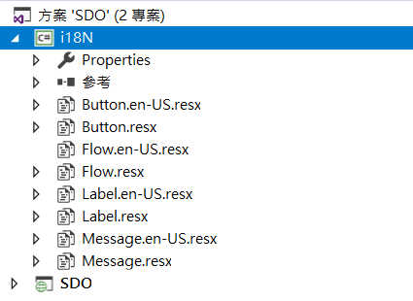
專案介紹 - i18N專案
i18N專案提供多國語系開發
開發多國語系可安裝 Resx Manager方便開發
可自行新增所需語言resx檔案

Slide 7
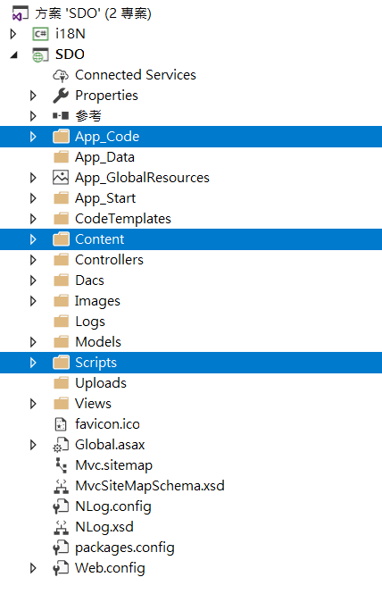
專案介紹 - SDO專案
App_Code
常用函式
Content
CSS 相關程式
Scripts
JavaScript 相關程式

Slide 8
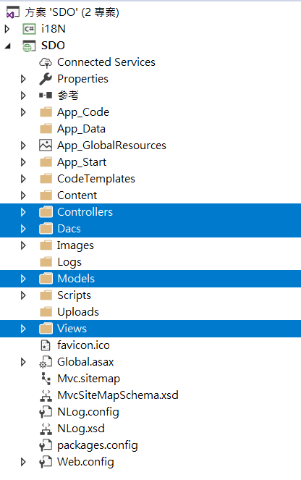
專案介紹 - SDO專案
Controllers
Models
Views
MVC 架構
Dacs
實體資料操控層(SQL)
以上各資料夾底下請用子資料夾分類管理，並使用功能代碼為資料夾命名。

Slide 9
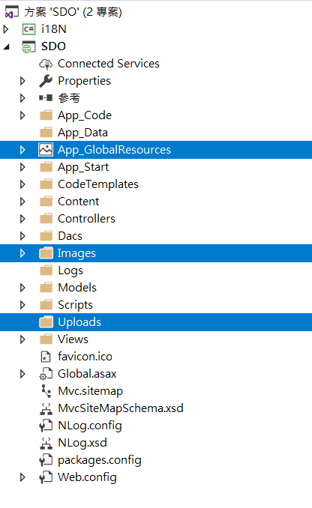
專案介紹 - SDO專案
App_GlobalResources
各功能多國語系設定
Images
圖片存放區
Logs
Log存放區
Uploads
可供下載檔案

Slide 10
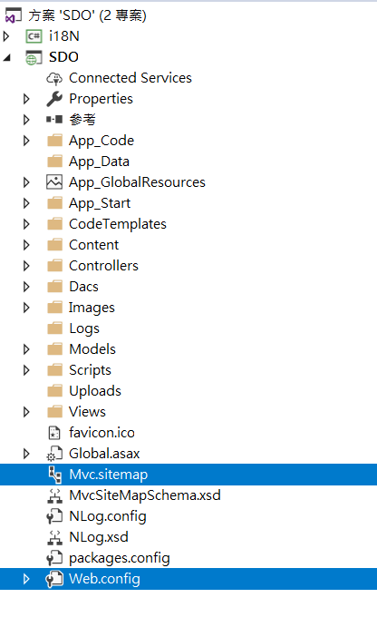
專案介紹 - SDO專案
Mvc.sitemap
麵包屑相關設定
Web.config
專案相關參數設定

Slide 11
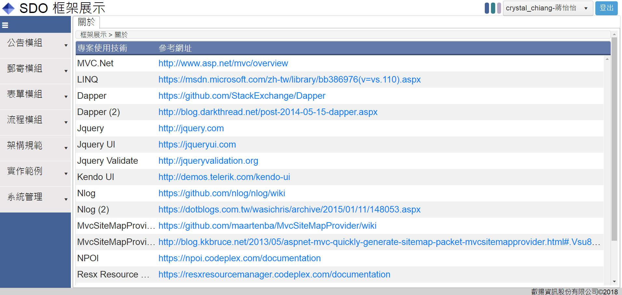
專案介紹
以上詳細專案設定，可到SDO 框架展示系統中，紅框處功能有相關介紹，建議開發前請先看過。

Slide 12
第一次開發就上手
2

Slide 13
開發前準備
1. 取得開發專案後，測試能否建置和執行。
2. 確認規格和需求。
3. 確認規格所需的 DB Table，在專案 DB 裡是否有建立。
4. 確認就可以開始準備開發，下列介紹會以建立Model、Controller、View、Dac的順序介紹。

Slide 14
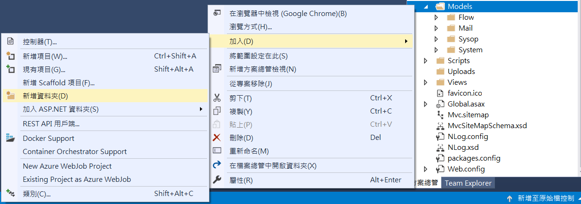
Model – 新增資料夾
1. 右鍵點選Models資料夾。
2. 選擇加入、新增資料夾。
3. 資料夾請依照功能目錄命名。

Slide 15
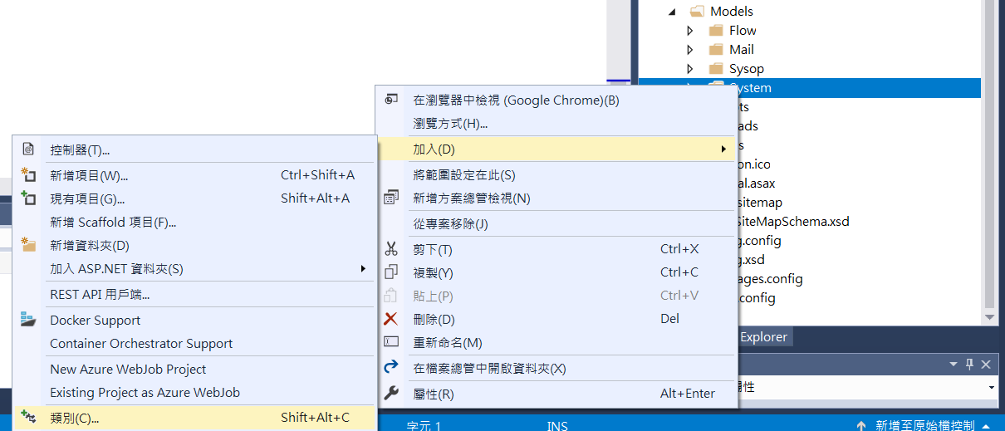
Model – 新增Model.cs
1. Models資料夾底下，右鍵點選要新增Model的子資料夾。
2. 選擇加入、類別，命名完成點選新增。
3. 新增所需欄位。

Slide 16
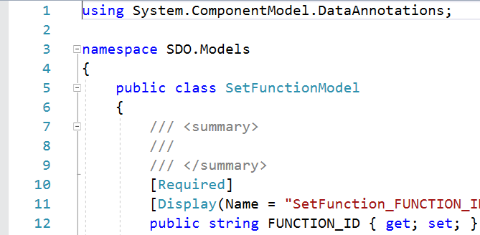
Model – 注意事項
請使用對應功能名稱或Table名稱命名，並加上Model結尾，例：SetFunctionModel。
屬性和命名需與SQL撈出的資料相符，且以大寫命名，例： FUNCTION_ID。
namespace
請拿掉子目錄。

Slide 17
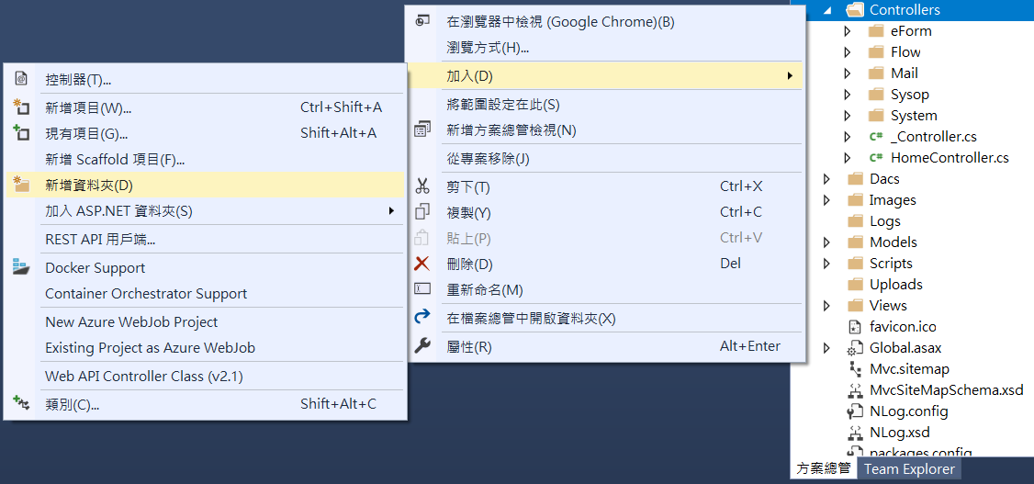
Controller – 新增資料夾
1. 右鍵點選Controllers資料夾。
2. 選擇加入、新增資料夾。
3. 資料夾請依照功能目錄命名。

Slide 18
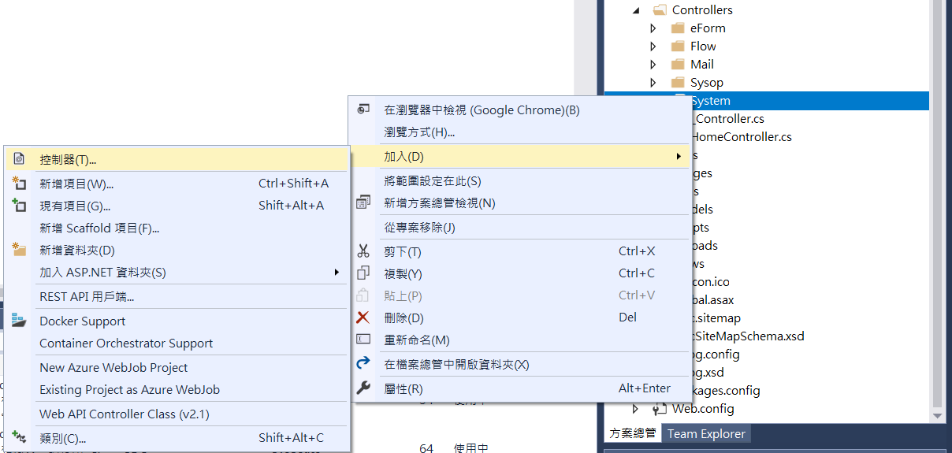
Controller – 新增Controller
1. Controllers資料夾底下，右鍵點選要新增Controller的子資料夾。
2. 選擇加入、控制項。
3. 選擇Empty後新增並命名。

Slide 19
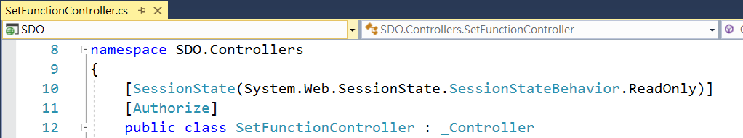
Controller – 注意事項
請使用對應功能名稱命名，並加上Controller結尾，例： SetFunctionController 。
須繼承_Controller和namespace拿掉子目錄。

Slide 20
Controller – 注意事項
不須寫入Session的Controller請加上 [SessionState(System.Web.SessionState.SessionStateBehavior.ReadOnly)]。
class前請標記 [Authorize]或[AllowAnonymous]做系統登入控管。

Slide 21
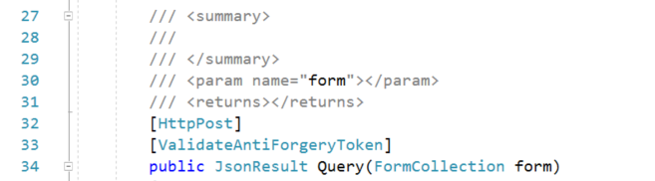
Controller – 注意事項
VIEW使用POST呼叫，須加上[HttpPost]
防止CSRF攻擊，接收的Action須加上[ValidateAntiForgeryToken]

Slide 22
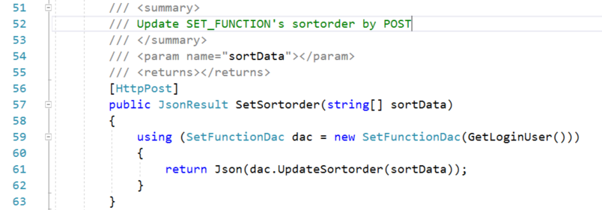
Controller – 注意事項
參數請以小寫開頭命名：sortData
功能名稱請以大寫開頭組合：SetSortorder ()
功能請加上註解，紀錄該功能作用

Slide 23
Controller – _Controller共用
GetLoginUser()：取得登入者資訊
ParseTWDate(DateTime dt)：傳入西元日期時間，轉換成民國日期時間。

Slide 24
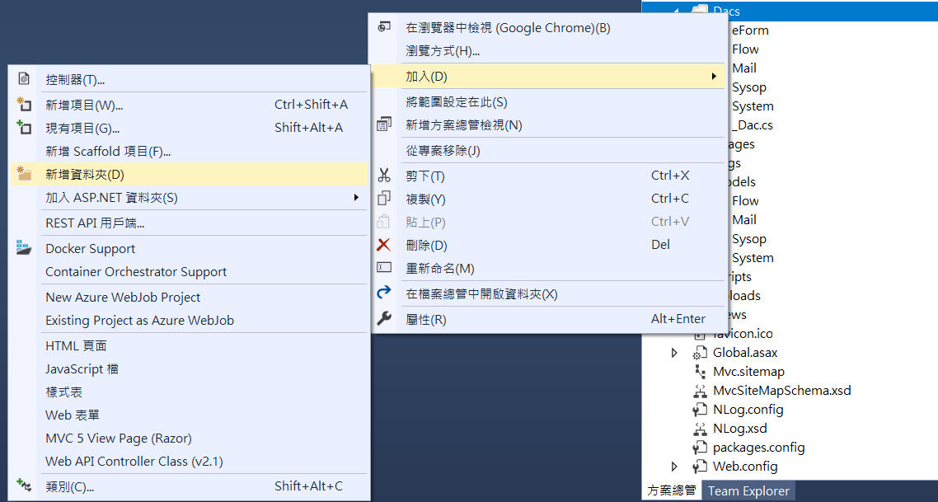
Dac – 新增資料夾
1. 右鍵點選Dacs資料夾。
2. 選擇加入、新增資料夾。
3. 資料夾請依照功能目錄命名。

Slide 25
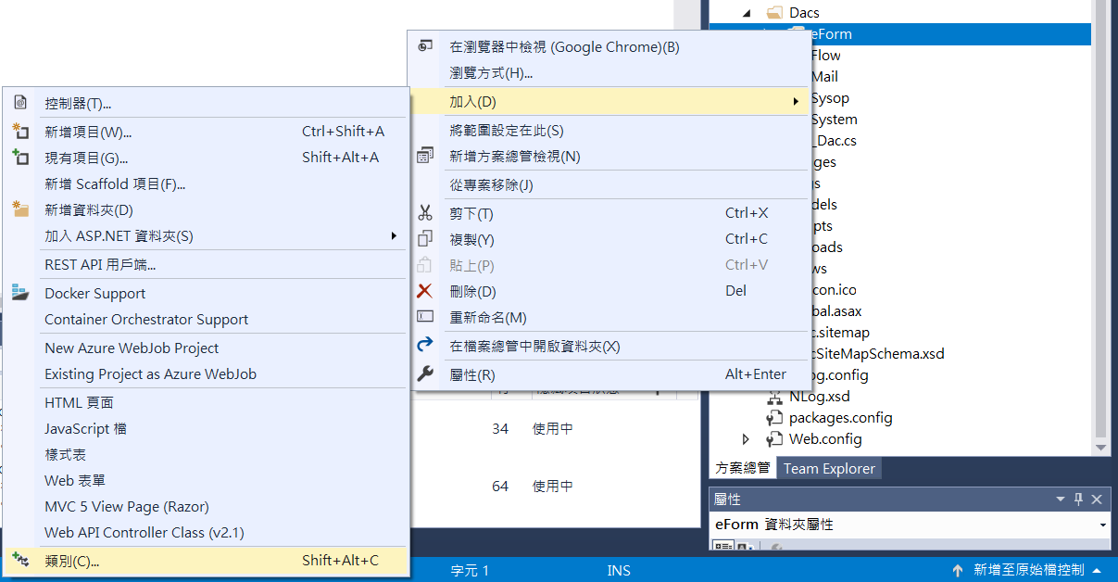
Dac – 新增Dac
1. Dacs資料夾底下，右鍵點選要新增Dac的子資料夾。
2. 選擇加入、類別，命名完成點選新增。
3. 新增所需欄位。

Slide 26
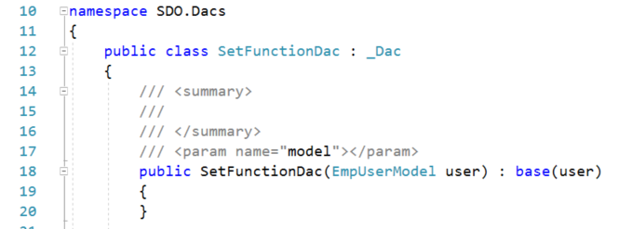
Dac – 注意事項
請使用對應的Controller的功能代碼為Dac命名，並加上Dac結尾，例： SetFunctionDac。
須繼承_Dac和namespace拿掉子目錄。

Slide 27
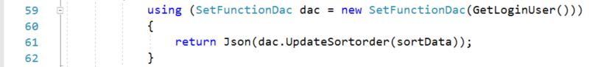
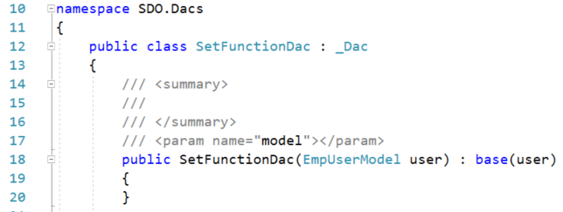
Dac – 注意事項
Controller使用Dac時需傳入登入者資料GetLoginUser()
Dac需有對應的建構子接收

Slide 28
Dac – 注意事項
資料庫操作以LINQtoSQL為主。
如需一次新增或修改多筆資料或DB table，請使用TransactionScope。

Slide 29
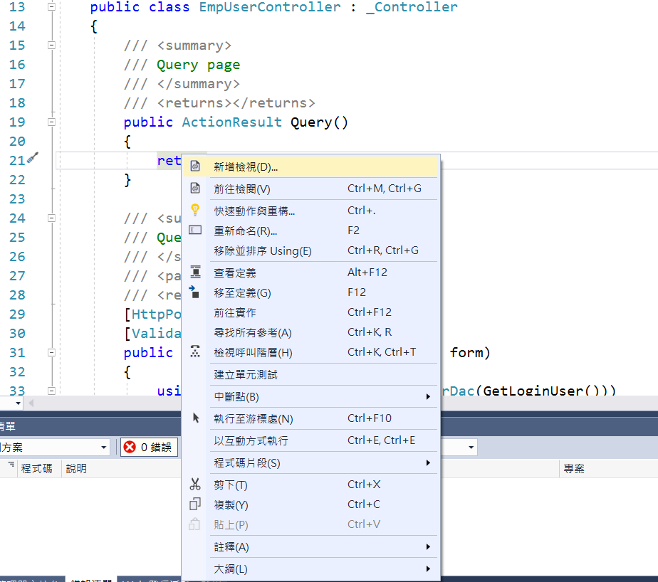
View – 新增View
在Controller要新增View的Action，右鍵點選新增檢視

Slide 30
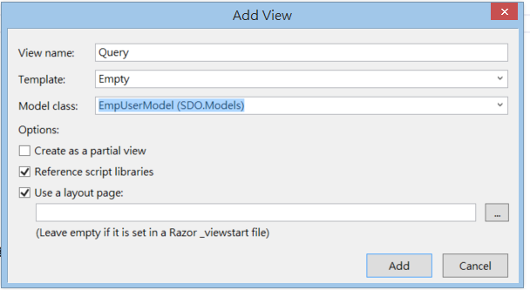
View – 新增View
Template：選擇Empty
Model class：選擇要使用的Model
設定完畢按下 Add

Slide 31
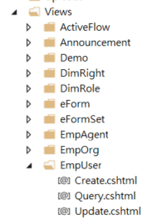
View – 新增View
加入成功後，會自動在Views底下生成跟Controller同名的資料夾。

Slide 32
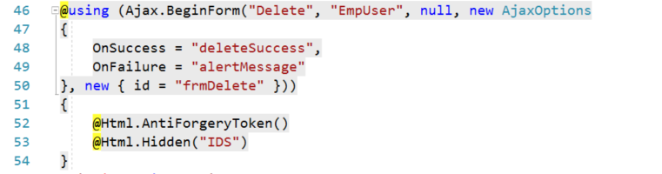
View – 注意事項
防止CSRF攻擊，送出表單須加上@Html.AntiForgeryToken()

Slide 33
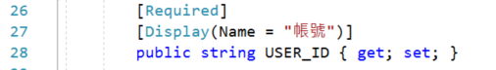
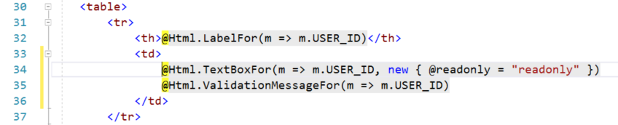
View – 注意事項
View如需有必填欄位或相關驗證，可以在Model設定
View設定要顯示提示訊息的地方。

Slide 34
多國語系設定
3

Slide 35
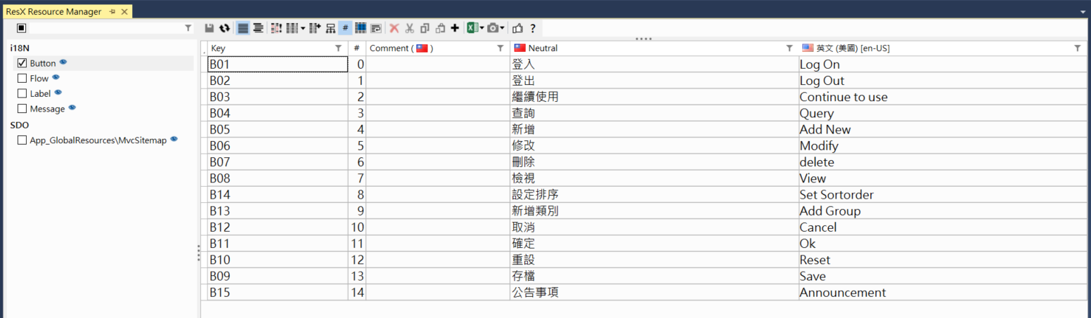
多國語系
多國語系是因應專案可能有不同語系需求。
可安裝ResX Manger方便開發

Slide 36
i18N專案
包含按鈕、流程、標籤和訊息。
SDO專案已經將i18N專案引用至參考，設定後即可在SDO專案使用。

Slide 37
i18N專案使用
直接呼叫資源檔即可使用，以下示範各種使用方式。
View：
Controller：i18N.Message.R02
Dac：i18N.Message.R04

Slide 38
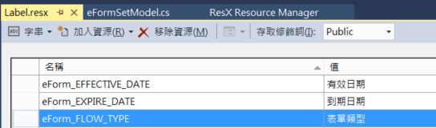
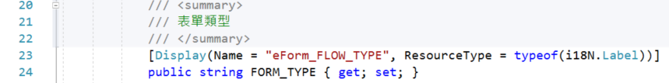
i18N專案使用
Model：設定Display標籤呈現
1. 設定Lable資源檔
2. 設定Model，Display Name與資源檔名稱相同
設定好後，在View使用Lable取得Model欄位名稱，會自動抓取資源檔的值顯示。

Slide 39
SDO專案App_GlobalResources
在SDO專案存放的資源檔是各功能的名稱。
目前使用於麵包屑呈現和ViewBag.Title。

Slide 40
麵包屑設定
4

Slide 41
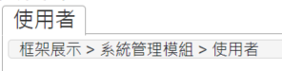
麵包屑介紹
又可稱為導覽列，顯示於分頁畫面的上方。
使用MvcSiteMapProvider套件
顯示設定於_Layout的<div id=“floatMenu”>區塊。

Slide 42
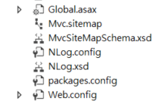
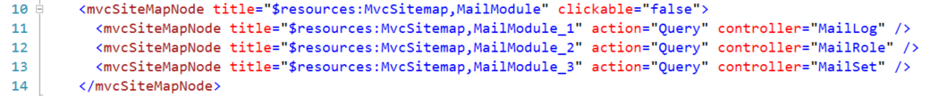
麵包屑設定
點開Mvc.sitmap
找到要新增功能的所屬功能類別節點，新增功能節點。
title可使用多國語系資源檔。

Slide 43
系統管理設定
5

Slide 44
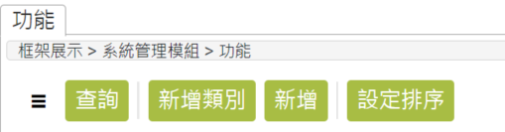
功能設定
進入SDO 框架展示系統，點選左邊功能列的系統管理 -> 功能。
如果功能類別沒有需要的類別，請點選”新增類別”，自行新增。
點選”新增”，新增功能，網址請填上該功能的View路徑。

Slide 45
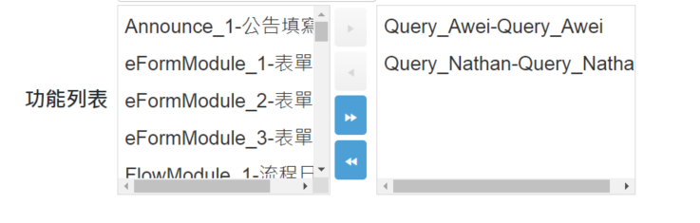
權利設定
點選左邊功能列的系統管理 -> 權利。
選擇畫面上現有權利”修改”，如果沒有適合請點選”新增”。
在功能列表欄位，將對應該權利的功能點選移動到右邊區塊進行存檔。

Slide 46
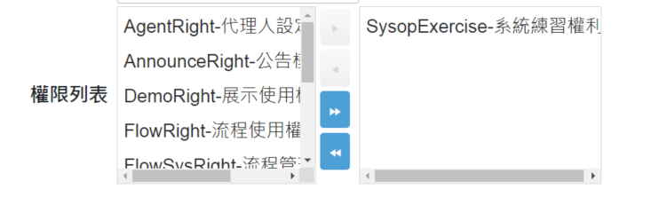
角色設定
點選左邊功能列的系統管理 -> 角色。
選擇畫面上現有角色”修改”，如果沒有適合請點選”新增”。
在功能列表欄位，將對應該角色的權利點選移動到右邊區塊進行存檔。

Slide 47
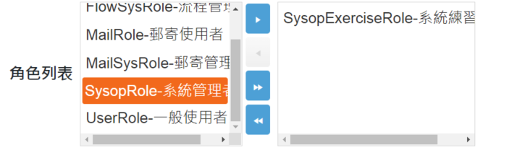
使用者設定
點選左邊功能列的系統管理 -> 使用者。
選擇畫面上現有角色”修改”，如果沒有適合請點選”新增”。
在功能列表欄位，將對應該角色的權利點選移動到右邊區塊進行存檔。

Slide 48
Thank You
感謝您的聆聽，敬請指教

